Slide 1





中俄关系中的马克思主义哲学理论
A Marxist philosophical theory in Sino-Russian relations
04
事物的联系
事物的发展
发展的矛盾
2023.11.3
HARBIN INSTITUTE OF TECHNOLOGY
HARBIN INSTITUTE OF TECHNOLOGY

Slide 2


事物的联系
04
事物的普遍联系
联系的客观性
联系的普遍性
联系的多样性
联系的条件性
2023.11.3
HARBIN INSTITUTE OF TECHNOLOGY
HARBIN INSTITUTE OF TECHNOLOGY

Slide 3

事物的发展
04
事物的变化发展
物质世界的永恒运动
联系的变化发展
2023.11.3
HARBIN INSTITUTE OF TECHNOLOGY
HARBIN INSTITUTE OF TECHNOLOGY

Slide 4
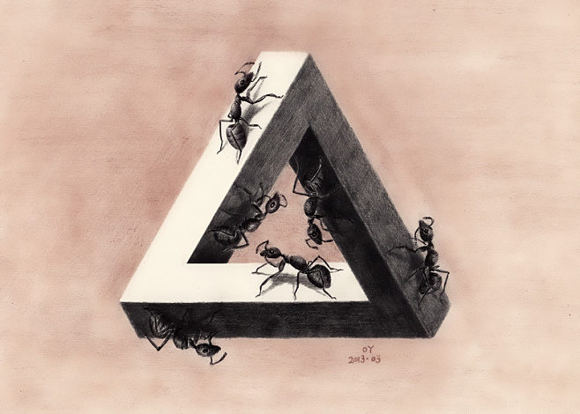
发展的矛盾
04
发展中的矛盾
矛盾就是对立统一
矛盾的同一性斗争性
矛盾的普遍性特殊性
2023.11.3
HARBIN INSTITUTE OF TECHNOLOGY
HARBIN INSTITUTE OF TECHNOLOGY

